Slide 1
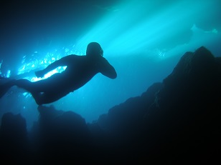
Apnéiste Expert en Eau Libre
Accidents en apnée profonde,
sécurité et prévention
Version 1 – Avril 2020

Slide 2
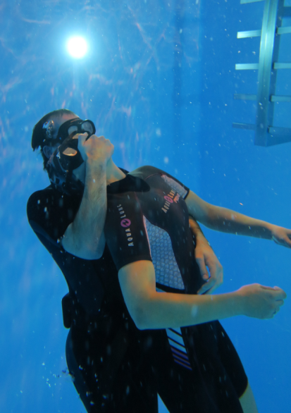
Plan
I) Malaises et accidents en profondeur
1. Malaises hypoxiques
2. Barotraumatismes
3. Œdème pulmonaire d’immersion
4. Accident de décompression
5. Déshydratation & hypothermie
II) Organisation de la sécurité
1. Poids constant
2. Poids variable, gueuse
III) Prévention
1. Spécifique profondeur

Slide 3
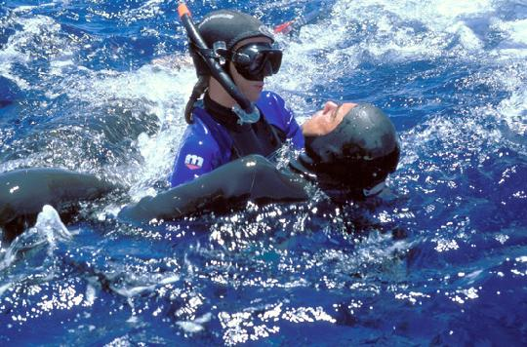
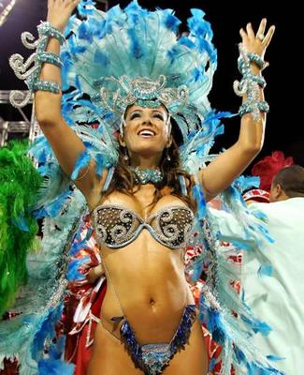
I.1 Malaises hypoxiques
( Rappels Samba, Syncope )
Définition :
Perte de contrôle moteur / de conscience liés à une oxygénation du cerveau insuffisante
Conduite à tenir :
Mise en sécurité de l’apnéiste en dehors de l’eau
Obstruction des voies aériennes en immersion pour parer au réflexe inspiratoire qui peut mener à la noyade. (eau dans les poumons)
Mise en place de la chaine d’intervention des secours au besoin.

Slide 4
I.1 Malaises hypoxiques
3 types d’hypoxie en apnée
Hypoxie liée à la durée : apnée trop longue et/ou efforts trop importants.
Hypoxie ischémique : liée à la réduction de l’afflux sanguin vers le cerveau par l’influence d’un paramètre extérieur. (Carpe, hyperventilation . . . )
Hypoxie hypobarique : liée à la chute rapide de la pression partielle en O2 dans les poumons. (A cause de la remontée, phénomène plus prononcé à mesure que l’on approche de la surface)

Slide 5
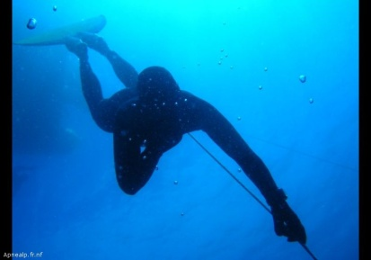
I.2. Les barotraumatismes
Définition :
Lésions localisées, liées aux effets des variations de pression lors d’une apnée en profondeur.
Localisations :
Oreilles (tympan) : douleurs, perte d’équilibre, syncope
Sinus : difficultés de compensation
Masque : douleurs aux yeux, saignements
Surpression pulmonaire : saignements, détresse respiratoire
Dents, intestins, estomac . . .
Conduite à tenir :
Arrêt de la séance
Evacuation si la gravité l’impose
Consultation d’un médecin ORL, . . .

Slide 6
3.L’ œdème pulmonaire
Zone des 30m & Bloodshift
De façon progressive avant cette limite, et de façon prépondérante après, le bloodshift se manifeste : afflux sanguin vers les capillaires pour continuer à compenser la dépression = diminuer le volume d’air dans les poumons, car d’après Dalton PV = cste.
Compression de la cage jusqu’à Vr
Après Vr
Augmentation de la profondeur

Slide 7
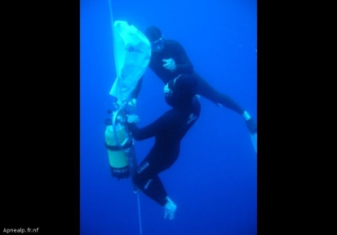
3.L’ œdème pulmonaire
Définition :
OAP : Œdème Aigu du Poumon
Œdème = Accumulation de liquide dans un tissu
Blessure au niveau des alvéoles pulmonaires.
Plusieurs niveaux de gravité :
Suintement de liquide plasmatique dans / au travers de la membrane alvéolaire
Déchirure de la membrane : le sang passe des capillaires vers l’intérieur des alvéoles. Toux/crachat de sang = hémoptysie.
Lésion majeure des poumons : grande quantité de sang dans les alvéoles, les poumons ne peuvent plus assurer leur rôle = Danger mortel.

Slide 8
3.L’ œdème pulmonaire
Images Scanner de lésions alvéolaires (J+2)

Slide 9
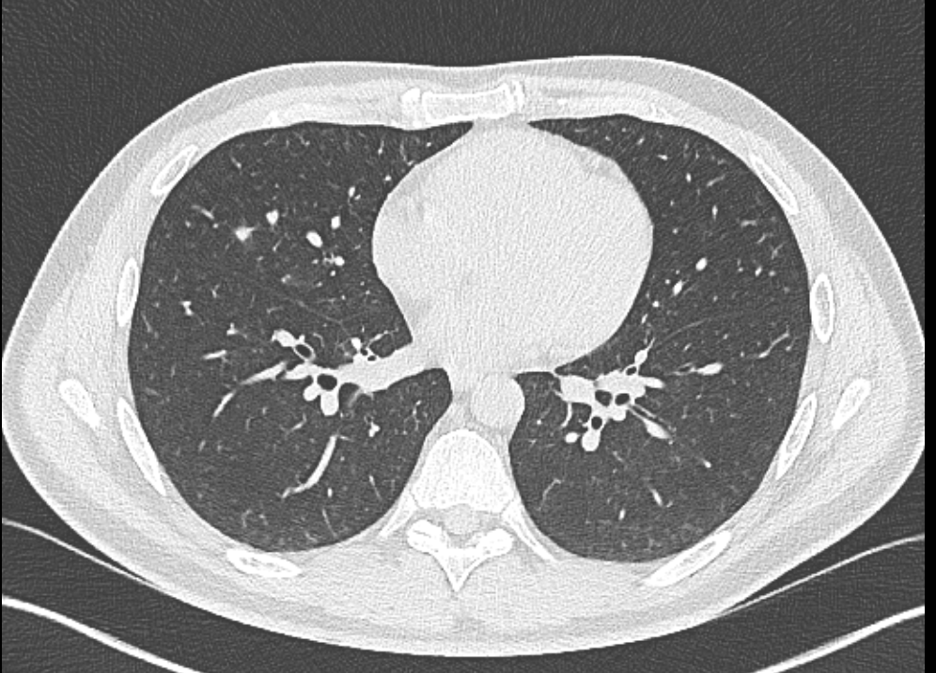
3.L’ œdème pulmonaire
Images Scanner de lésions alvéolaires (J+2)
Lésions nodulaires
(saignement)

Slide 10
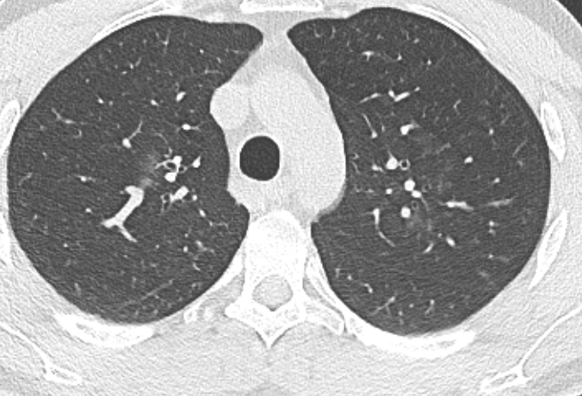
3.L’ œdème pulmonaire
Images Scanner de lésions alvéolaires (J+2)
Verre dépoli :
Épaississement (liquide)

Slide 11
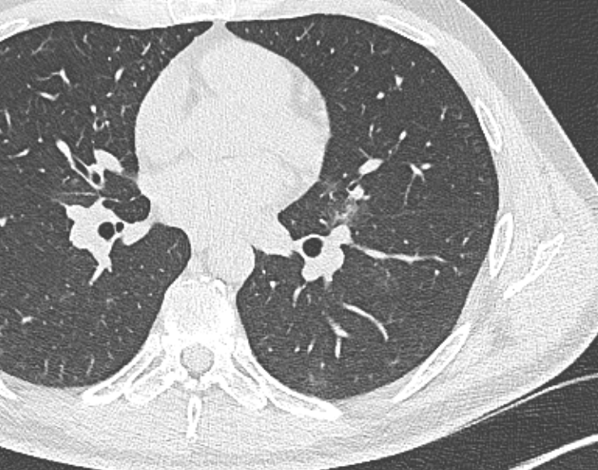
3.L’ œdème pulmonaire
Images Scanner de lésions alvéolaires (J+2)
Verre dépoli :
Épaississement (liquide)

Slide 12
3.L’ œdème pulmonaire
Scanner + 3 mois : évolution favorable, lésions résorbées
Les zones vides sont bien opaques

Slide 13
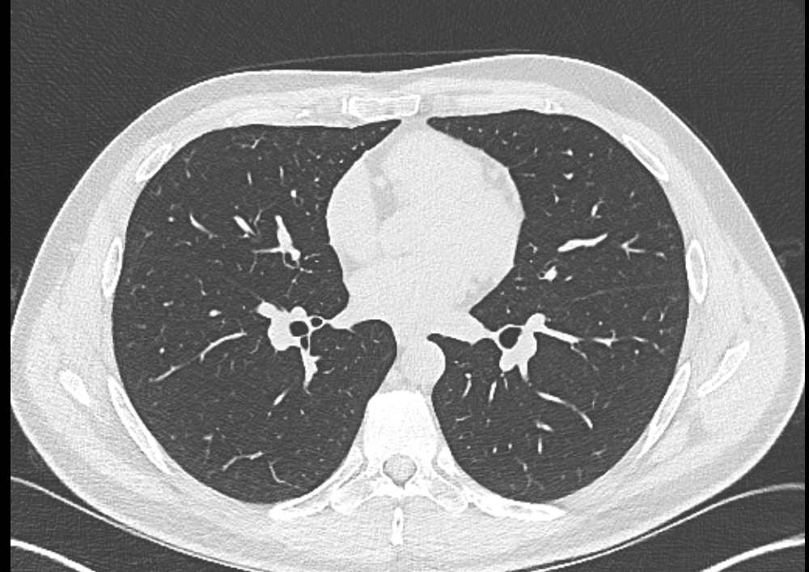
3.L’ œdème pulmonaire
Scanner + 3 mois : évolution favorable, lésions résorbées

Slide 14
3.L’ œdème pulmonaire
Comparaison J+2 / +3mois

Slide 15
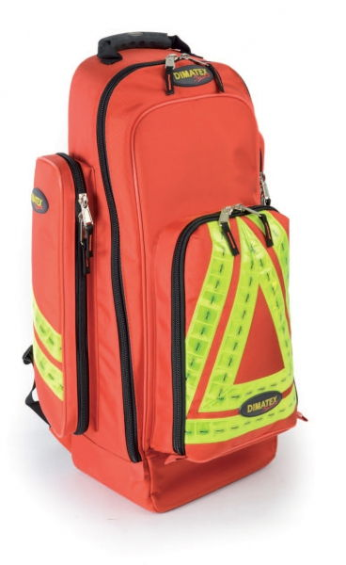
3.L’ œdème pulmonaire
Conduite à tenir :
Arrêt de la plongée/session/sortie, mise sous O2 si le saignement continue ou détresse respiratoire.
Evacuation si la gravité l’impose
Consultation d’un médecin pneumologue
Eviter toute immersion et l’activité physique pendant quelques semaines.

Slide 16
3.L’ œdème pulmonaire
Prévention
Approche progressive de la profondeur
Limiter les efforts suivant la remontée. (l’inversion du bloodshift n’est pas immédiate)
Expirer sur les fins (-1m) d’apnées profondes
Le froid est très favorisant pour l’OAP. (Vasoconstriction = contrainte supplémentaire sur les capillaires alvéolaires)
Carpe = facteur ++ d’OAP (contrainte pulmonaire)
Poumons vides = facteur ++ (bloodshift précoce)
Gueuse = facteur ++ (en particulier à 2, perte de l’esprit critique)

Slide 17
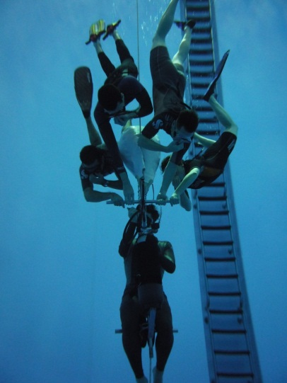
4. L’ accident de
Décompression (Taravana)
Définition :
Formation de bulles d’azote dans les tissus et vaisseaux sanguins
Symptômes :
Douleurs aux articulations
Fourmillements
Fatigue inhabituelle
Paralysie partielle

Slide 18
4. L’ accident de
Décompression (Taravana)
Conduite à tenir :
Arrêt de la plongée
Mise sous O2
Evacuation & prise en charge par les secours

Slide 19
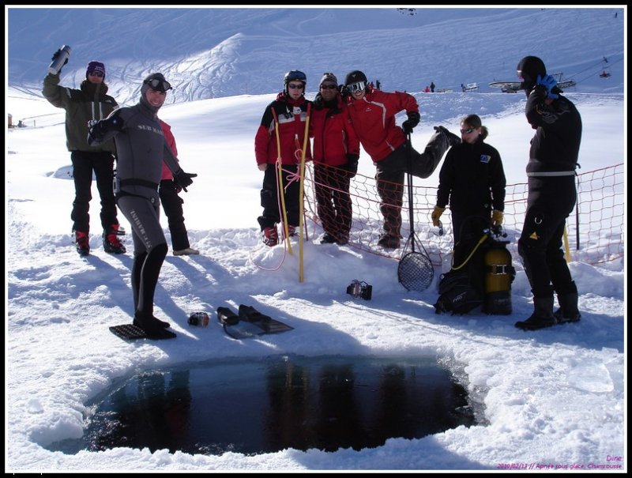
5. L’hypothermie
Définition :
Température corporelle en dessous de sa valeur normale
Symptômes :
Sensation de froid
Tremblements
« Réchauffement » anormal
Cyanose ( bleu )

Slide 20
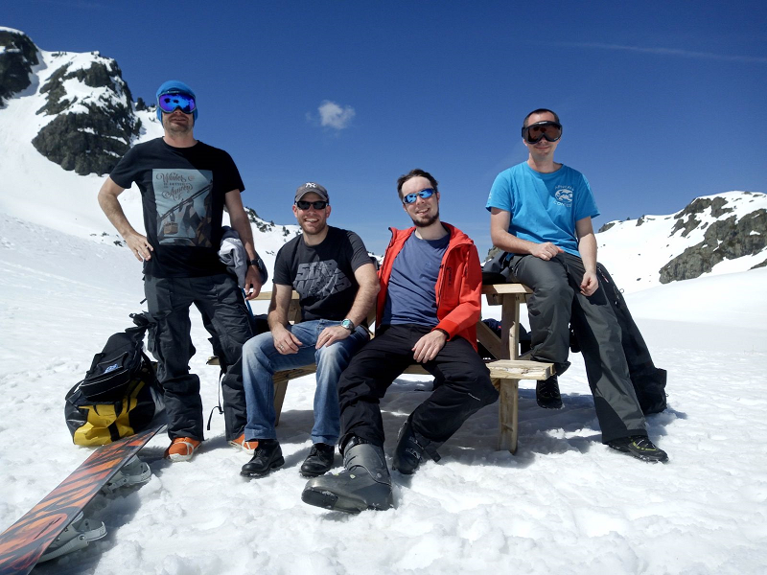
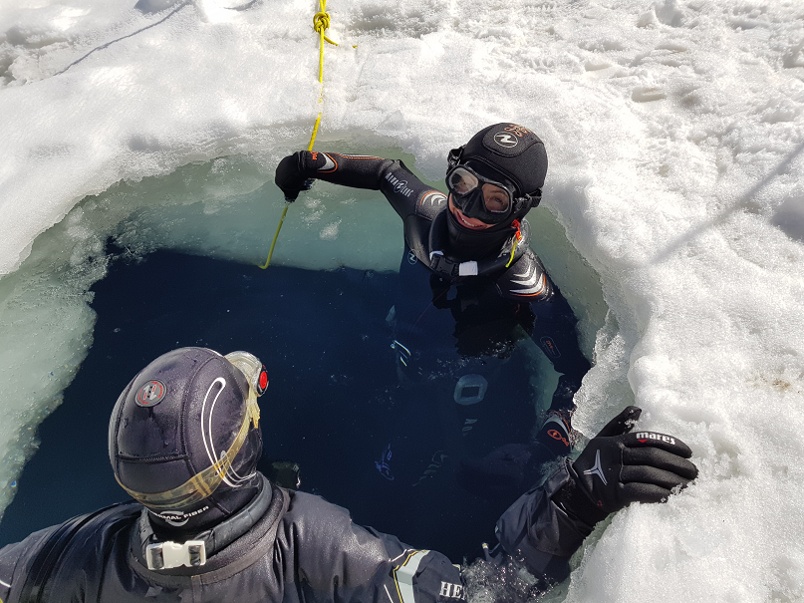
5. L’hypothermie
Conduite à tenir :
Faire sortir l’apnéiste de l’eau
Douche chaude
Consommation de boisson chaude
Couvrir la tête

Slide 21
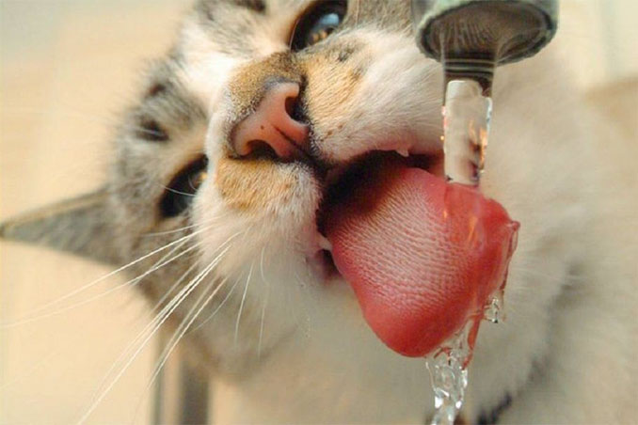
6. La déshydratation
Définition :
Manque d’eau dans l’organisme. Se rencontre souvent dans les situations de pratique longues. (Chasse sous marine, exploration prolongée,..)
Symptômes :
Soif ( mais pas systématique )
Crampes, douleurs musculaires
Conduite à tenir :
Boire de l’eau

Slide 22
6. La déshydratation
Attention au risque d’œdème :
Un sang très fluide est un facteur de risque supplémentaire pour l’OAP.
Ne pas s’hydrater en excès.

Slide 23
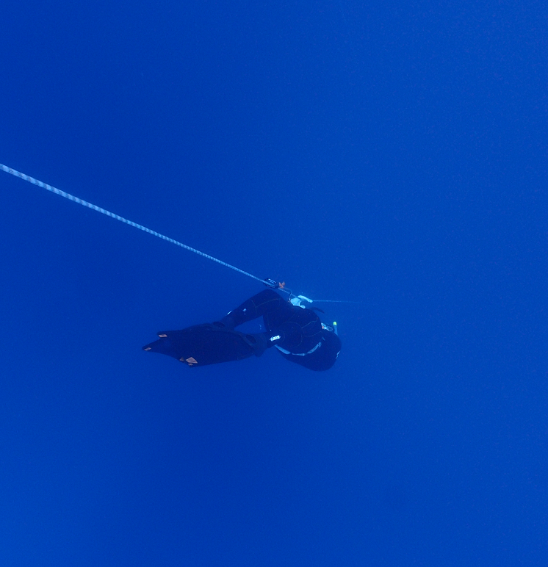
II) Organisation de la sécurité
Mise en place générale pour la profondeur :
Profondeur des ateliers à identifier clairement
Répartition des apnéistes sur les ateliers adaptée au niveau
Prévenir les encadrants des changements de composition des groupes ou des modifications de profondeur des ateliers

Slide 24
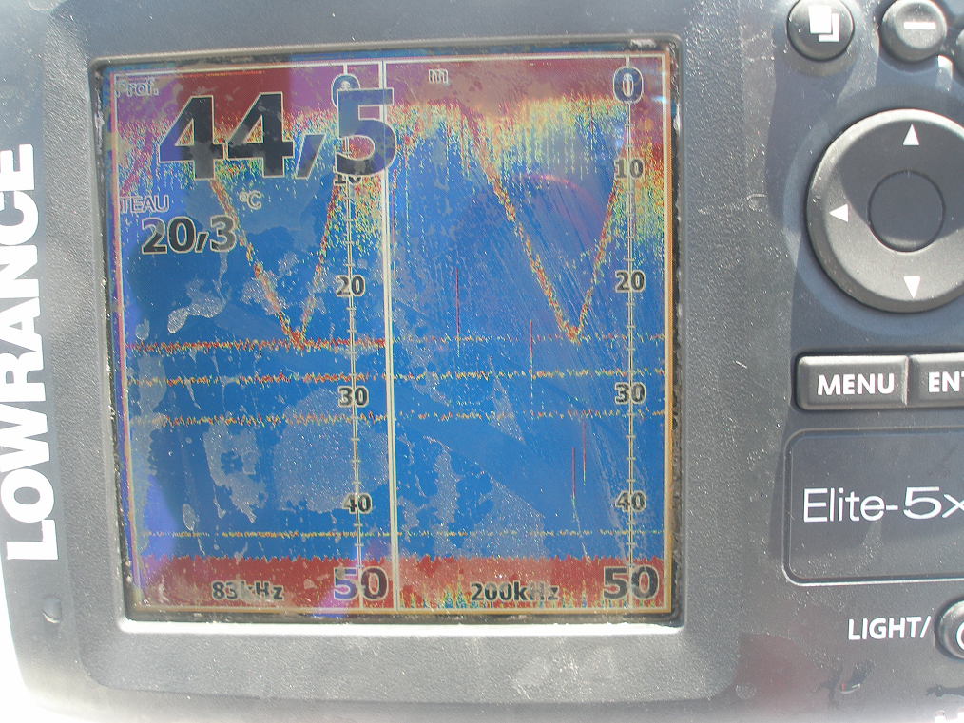
II) Organisation de la sécurité
Mis en place générale pour la profondeur
Performances >= 40m
- 3 apnéistes de sécu : 1 profond (25-30m), 1 proche (10m), 1 backup.
1 Coordinateur sur le bateau, dont les rôles sont :
A) Décompte avant départ + s’assurer que les rôles sont attribués
B) Surveillance du sondeur (voix haute) + annonce des départs sécu
C) Coordination des autres personnes si problème => Chaine d’actions.
(matériel de secourisme, rangement des autres ateliers, appel secours…)
Utilisation du scooter : l’apnéiste de sécurité profond peut descendre jusqu’à 35m. Attention au risque d’ADD en répétition de descentes => Prendre du temps de récupération, optimiser les temps de départ pour éviter l’attente.

Slide 25
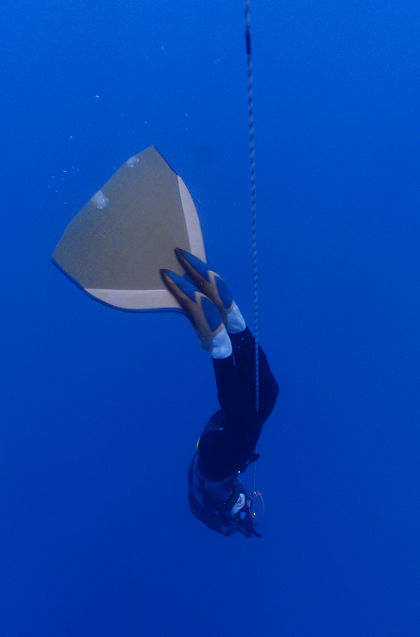
II) Organisation de la sécurité
En poids constant / immersion libre :
- Un apnéiste de sécu à la rencontre lors de
la remontée. Garder le contact visuel jusqu’après la sortie. (5-10 secondes) Pendant l’immersion : une main sur le câble pour ressentir la progression de l’apnéiste.
- Longe si profondeur d’évolution > visibilité optimale et si profondeur > XX mètres. (à définir selon les circonstances)
- Communication entre apnéiste et sécu : annonce, vitesse ou temps d’immersion…
- Ateliers dimensionnés pour leur usage => Autodiscipline sur les marges de progression acceptables.

Slide 26
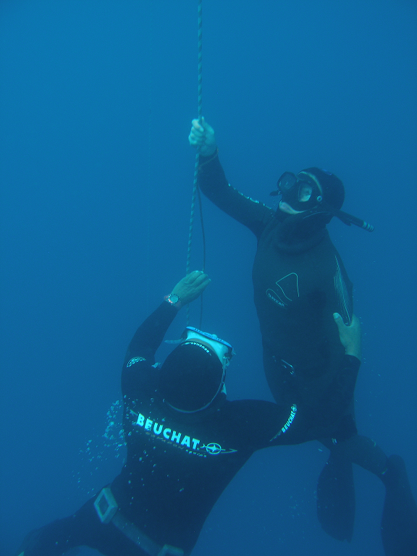
II) Organisation de la sécurité
En poids variable / gueuse :
- Supprimer son lestage.
- Gestion attentive de la corde et du déroulage du mou.
- Eviter la longe si profondeur faible ou longe non largable.
- Toute difficulté de compensation doit entrainer le lâché immédiat du lest / arrêter ou quitter la gueuse.
- Attention à la facilité (en terme d’hypoxie) : elle ne doit pas occulter le risque d’OAP => Progressivité ++
- Laisser la gueuse au fond si problème technique

Slide 27
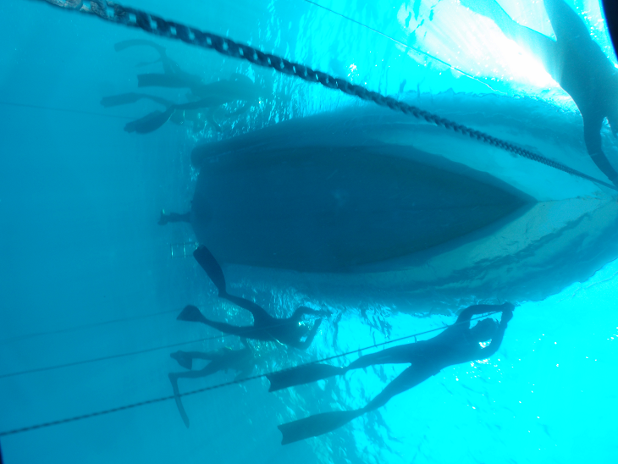
III) Prévention
- Avoir une approche progressive de la profondeur.
- Assurer la sécurité avec des palmes.
- Être formé au secourisme (RIFAA)
- Reconnaitre les signes de malaise : lâché de bulles, signes de l’apnéiste en direction de sa sécu, temps d’immersion anormalement long. . .
- Travailler sa compensation en dehors des sorties.

Slide 28
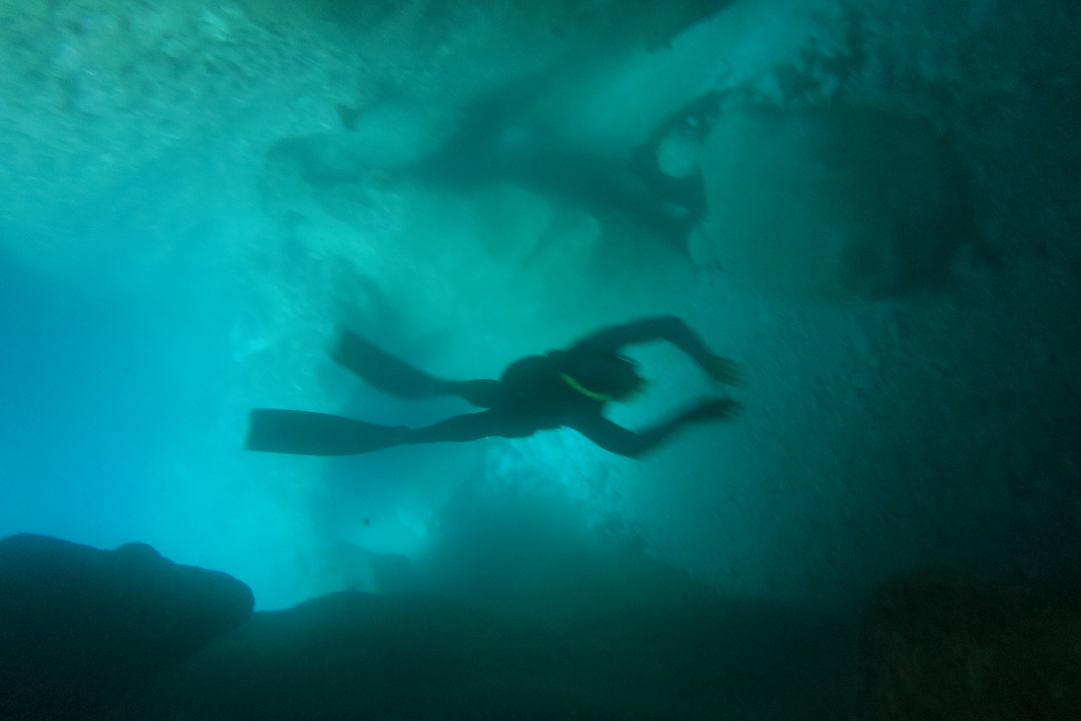
III) Prévention
- Savoir évaluer sa forme du jour pour adapter ses objectifs.
- S’entraîner à la fosse en saison hivernale.
- Eviter les efforts brusques immédiatement après une apnée profonde.
- Lestage au moins possible et adapté à la profondeur d’évolution. Ne pas compenser l’absence de verticalité par du lest supplémentaire.

Slide 29
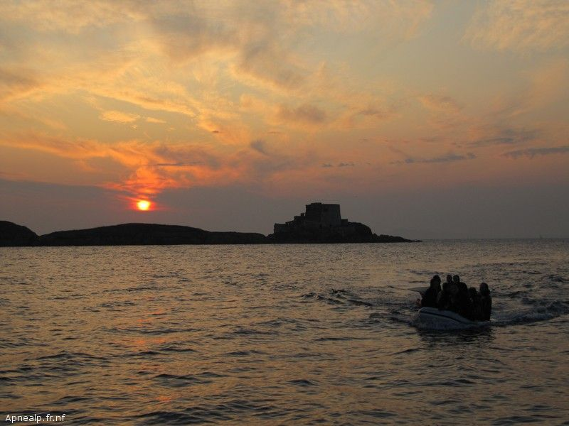
Merci pour votre attention !

